Slide 1

Álgebra booleana
2. Lógica proposicional

Slide 2
Algebra booleana
Parte del álgebra donde los valores de las variables son verdadero o false, generalmente representados por un 1 ó 0.
A diferencia del álgebra tradicional que es representado por números y operaciones de suma o multiplicación, aquí se utiliza la conjunción, disyunción y negación.

Slide 3
Operadores booleanos
AND, representado por ^
A^B = A.B
Tabla de verdad
A | B | A ^ B
0 | 0 | 0
1 | 0 | 0
0 | 1 | 0
1 | 1 | 1

Slide 4
OR, representado por ∨
A∨B = A+B
Tabla de verdad
A | B | A ∨ B
0 | 0 | 0
1 | 0 | 1
0 | 1 | 1
1 | 1 | 1

Slide 5
NOT, representado por ¬
*Operador unario
Tabla de verdad
A | ¬A
0 | 1
1 | 0

Slide 6
Más complejos
NAND, representado por ¬(A∧B)
Tabla de verdad
A | B | ¬(A∧B)
0 | 0 | 1
1 | 0 | 1
0 | 1 | 1
1 | 1 | 0

Slide 7
NOR, representado por ¬(A+B)
Tabla de verdad
A | B | ¬(A+B)
0 | 0 | 1
1 | 0 | 0
0 | 1 | 0
1 | 1 | 0

Slide 8
XOR, representado por A⊕B
Tabla de verdad
A | B | A⊕B
0 | 0 | 0
1 | 0 | 1
0 | 1 | 1
1 | 1 | 0

Slide 9
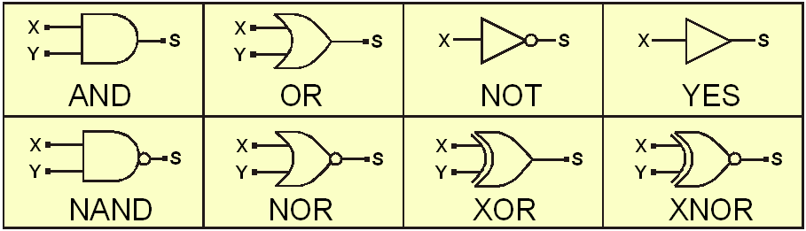
Diagramas lógicos

Slide 10
Ahora en diagramas de Venn...

Slide 11
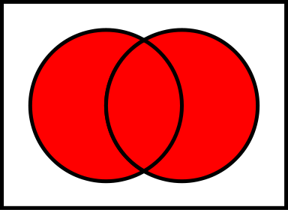
A Venn diagram is a diagram that shows all possible logical relations between a finite collection of different sets

Slide 12
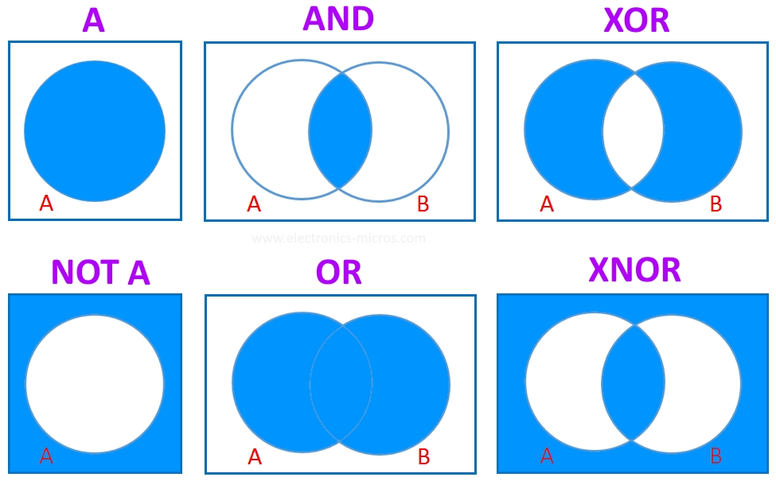

Slide 13
¿Cómo sería con 3 variables?

Slide 14
(A ^ B)

Slide 15
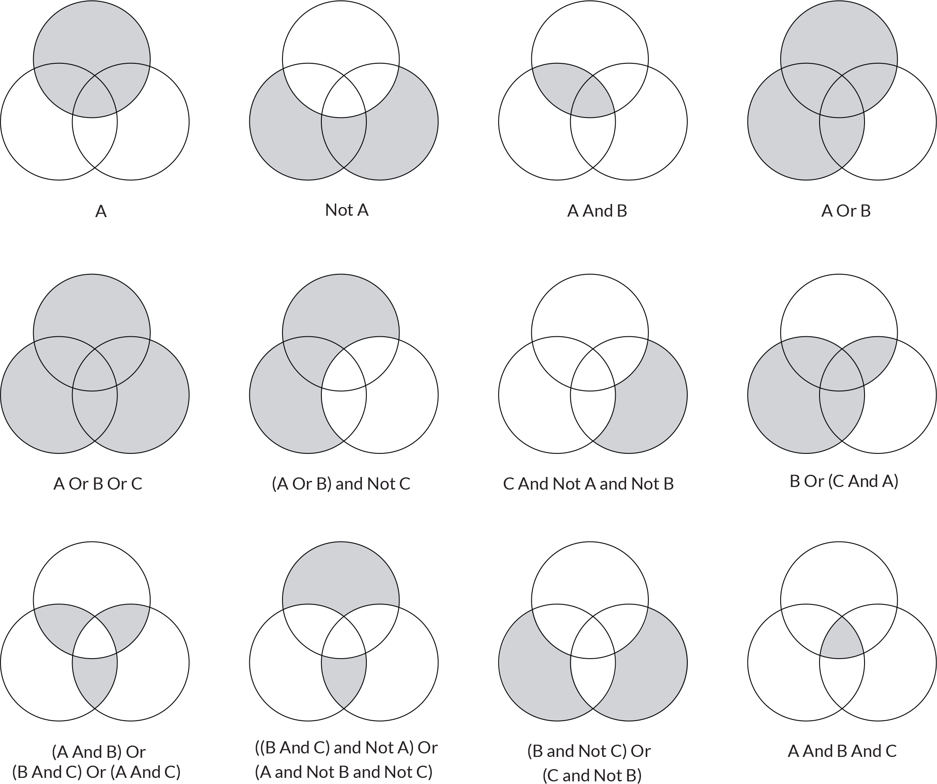
(A ^ B)

Slide 16
(A V B) ^ ¬C

Slide 17
(A V B) ^ ¬C

Slide 18
(A V B) ^ ¬C
En tabla de Verdad:

Slide 19
(A V B) ^ ¬C
En tabla de Verdad:
A | B | A ∨ B
0 | 0 | 0
1 | 0 | 1
0 | 1 | 1
1 | 1 | 1

Slide 20
(A V B) ^ ¬C
En tabla de Verdad:
C | ¬C
0 | 1
1 | 0

Slide 21
(A V B) ^ ¬C
A | B | C
0 | 0 | 0
1 | 0 | 0
0 | 1 | 0
1 | 1 | 0
0 | 0 | 1
1 | 0 | 1
0 | 1 | 1
1 | 1 | 1

Slide 22
(A V B) ^ ¬C
A | B | C | A ∨ B
0 | 0 | 0 | 0
1 | 0 | 0 | 1
0 | 1 | 0 | 1
1 | 1 | 0 | 1
0 | 0 | 1 | 0
1 | 0 | 1 | 1
0 | 1 | 1 | 1
1 | 1 | 1 | 1

Slide 23
(A V B) ^ ¬C
A | B | C | A ∨ B | ¬C
0 | 0 | 0 | 0 | 1
1 | 0 | 0 | 1 | 1
0 | 1 | 0 | 1 | 1
1 | 1 | 0 | 1 | 1
0 | 0 | 1 | 0 | 0
1 | 0 | 1 | 1 | 0
0 | 1 | 1 | 1 | 0
1 | 1 | 1 | 1 | 0

Slide 24
(A V B) ^ ¬C
A | B | C | A ∨ B | ¬C | (A V B) ^ ¬C
0 | 0 | 0 | 0 | 1 | 0
1 | 0 | 0 | 1 | 1 | 1
0 | 1 | 0 | 1 | 1 | 1
1 | 1 | 0 | 1 | 1 | 1
0 | 0 | 1 | 0 | 0 | 0
1 | 0 | 1 | 1 | 0 | 0
0 | 1 | 1 | 1 | 0 | 0
1 | 1 | 1 | 1 | 0 | 0

Slide 26
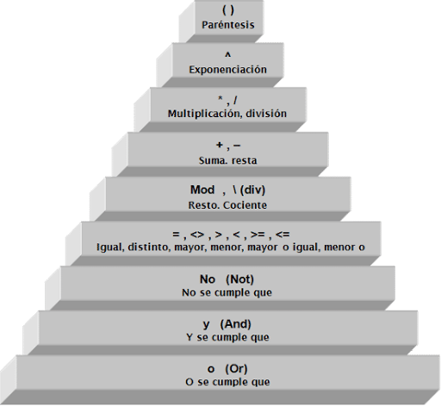

Slide 27
Extensión de la lógica proposicional

Slide 28
Extensión de la lógica proposicional

Slide 29
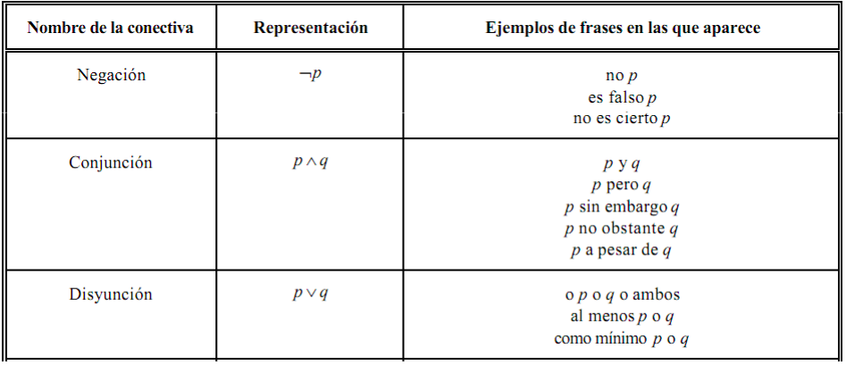

Slide 30
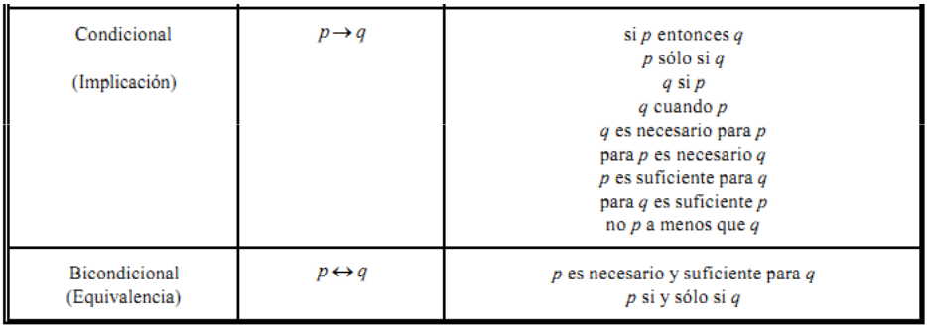

Slide 31
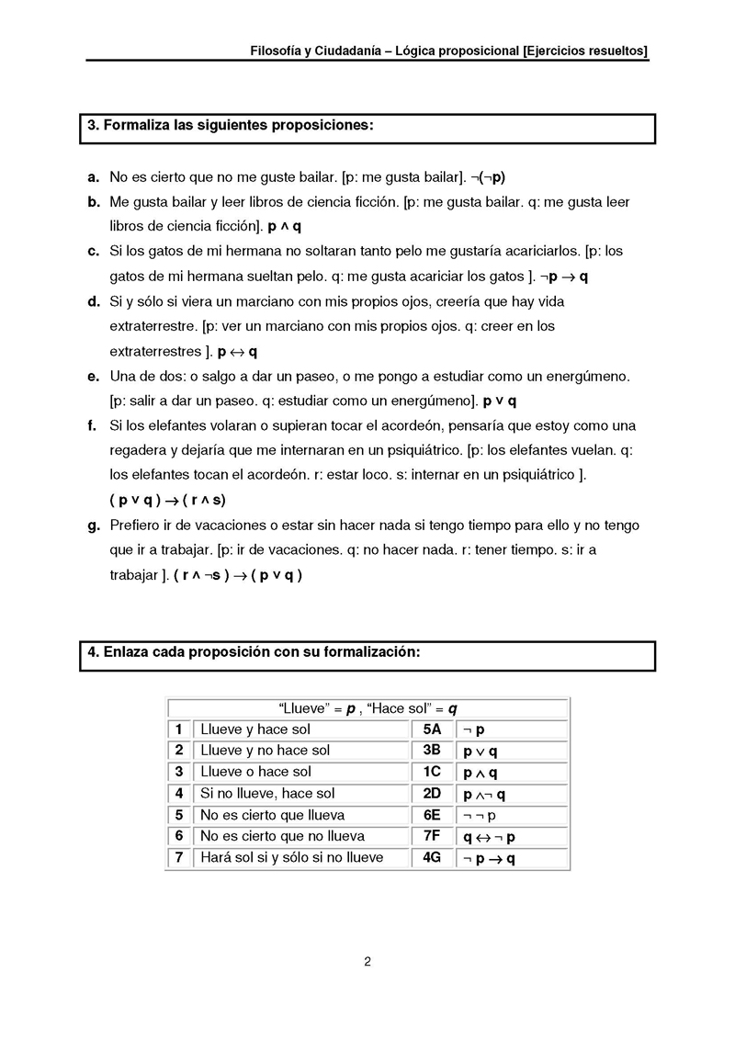

Slide 34
p ^ q
p ^ ¬q
p v q
¬p ->q
¬p
¬¬p
q <-> ¬p

Slide 35
El análisis realizado, innecesario si nos dejamos llevar por la precipitación, se torna necesario si nos paramos a reflexionar sobre el mensaje que se pretende transmitir

Slide 36

El análisis realizado, innecesario si nos dejamos llevar por la precipitación, se torna necesario si nos paramos a reflexionar sobre el mensaje que se pretende transmitir

Slide 37
Referencias
http://arbalcazar.files.wordpress.com/2011/05/imagen2.png
https://www.cs.buap.mx/~iolmos/propeLogica/1_LP1.pdf

Slide 38
Gracias.

